Slide 1
Trauma ilmiönä ja seksuaalitraumat traumapsykoterapiassa
FIAS 19.9.2023
Aku Kaura
Anne Yletyinen ja Aku Kaura

Slide 2
Kiintymyssuhteen syntyminen
Hoitajan ja vauvan välinen side on ratkaisevan tärkeä lapsen myöhemmälle kehitykselle
Lapsena sisäistetty kiintymyssuhdemalli vaikuttaa koko elämän ajan hänen suhtautumiseensa muihin läheisiin ihmisiin
Kiintymyssuhdemalli aktivoituu erityisesti stressi- ja vaaratilanteissa

Slide 3
Turvattomat kiintymyssuhteet
Turvaton kiintymyssuhdemalli altistaa vetäytyvälle, takertuvalle tai hajaantuvalle reagoinnille vaikeissa tilanteissa
Lisää riskiä erityyppiseen psyykkiseen oireiluun ja mm. persoonallisuushäiriön kehittymiseen
Lapsi kiinnittyy vanhempaan siitä huolimatta, onko vuorovaikutus turvallista vai ei

Slide 4
Turvattomat kiintymyssuhdemallit
Välttelevä
Ristiriitaisen vastustava
Jäsentymätön
Reaktiivinen (kuvaa syntymätöntä kiintymystä, esim. Romanian lastenkoti-lapset)

Slide 5
Kiintymystyyli ja trauman kognitiivis-emotionaalinen prosessointi
Turvallinen
Pääsy tietoisiin ja automatisoituneisiin tunteisiin ja ajatuksiin: eheytyminen on mahdollista
Pääsy sekä kielteisiin että myönteisiin tunteisiin
Pääsy sekä episodiseen että semanttiseen muistiin: eheytyminen/koherenssi

Slide 6
Kiintymystyyli ja trauman kognitiivis-emotionaalinen prosessointi
Välttelevä
Tunneilmaisu vaikeaa, minimoi tuskaa
Helppoa analyyttisyys ja kognitiivinen työskentely
Vähän muistoja, luonteeltaan semanttisia

Slide 7
Kiintymystyyli ja trauman kognitiivis-emotionaalinen prosessointi
Jumiutunut-ristiriitainen
Vaikea raamittaa tunteita, informaatio vääristyy
Emootiot ovat intrusiivia, hallitsemattomia ja
voimakkaita
Menneisyys dominoi
Jäsentymätön episodinen muisti

Slide 8
Aikuisuuden kiintymysuhdetyylit
-Turvallisessa kiintymystyylissä aikuisen on helppo tukeutua ja antaa tukea toiselle.
-Ei korostunutta pelkoa hylätyksi tulemisesta
-Intimiteetti on helpompaa ja luontevampaa.
-Ihmissuhteiden arvostaminen mahdollista.
-Yksinäisyyden sietäminen.
-Parisuhteen ristiriitatilanteissa myötätunto toista ja itseä kohtaan helpompaa

Slide 9
Välttelevä kiintymysuhdetyyli
-Vaikeus luottaa ja päästää lähelle.
-On oppinut selviytymään pärjäämällä yksin ja vetäytymällä.
-Voi ilmaista tunteitaan niukasti, olla hallittu ja järkevä.
-Saattaa stressaavassa tilanteessa menettää eläytymiskykynsä toiseen.
-Pyrkii torjumaan haavoittuvuuteen, hoivaan ja riippuvuuteen liittyvät tarpeensa.
- Vanhempana saattaa suhtautua lapsen turvautumisyrityksiin torjuen tai paheksuen.

Slide 10
Ristiriitainen kiintymysuhdetyyli
-Hakee kumppanilta voimakkaasti läheisyyttä.
-On taipuvainen protestoimaan, vaatimaan ja miellyttämään.
-Kokee helposti pelkoa torjutuksi ja hylätyksi tulemisesta.
- Saattaa voimakkaasti hakea muiden hyväksyntää.
- Puolison poissaolevuus herättää helposti katkeruutta ja turhautumista.
- Puoliso voi kokea tukahtuvansa.
- Voi käyttää pakottavia tapoja hakiessaan toisen reagointia.

Slide 11
Jäsentymätön kiintymyssuhdetyyli
-Tyyliä luonnehtii voimakas välttämisen ja lähestymisen ristiriita.
- Vaikeus säädellä omia tunteita.
- Eläytymiskyky saattaa olla voimakkaasti alentunut.
- Minuuden kokemus voi olla epäjatkuva.
- Minuuden kokemuksessa voi ilmetä nopeita tilanvaihdoksia esim. uhrista vihamieliseen hyökkääjään.
- Ihmissuhteita voi leimata pitkäaikainen epävakaus.
- Voi pyrkiä suhteeseen seksuaalisuuden, toisen hallinnan, alistumisen tai hoivan antamisen kautta eli tavoilla, jotka eivät edellytä kiintymyssuhteen muodostamista.

Slide 12
Häpeäkompassi
HÄPEÄKOMPASSI
Muista ihmisistä etääntyminen
Hyökkääminen itseä vastaan
Hyökkääminen muita vastaan
Sisäisen kokemuksen
välttäminen
Nathanson

Slide 13
HÄPEÄ TRAUMAPSYKOTERAPIASSA
”Häpeä vaikuttaa kaikkialla terapiassa, koska potilaat ovat jatkuvasti huolissaan siitä, minkä osan tai sisäisen kokemuksen voi paljastaa ja mitkä osat on pidettävä piilossa.”
Musertavat häpeän tunteet, jotka ovat peräisin varhaisen hoivan äkillisestä katkeamisesta, voivat olla osallisina siihen, ettei potilas antaudu terapian tarjoamaan huolenpitoon, vaan kärsii jatkuvasti vointiaan heikentävistä oireista. Häpeä on osallisena hoidon kaikilla tasoilla mukaan lukien terapeuttinen allianssi.

Slide 14
Traumapsykoterapiassa On oleellista muistaa, että kiintymyssuhdetraumaan liittyviä muistuttajia on kaikissa ihmissuhteissa ja siksi traumatisoitunut joutuu jatkuvasti uudelleen yhteyteen traumatapahtuman ja siihen liittyvien kehon tuntemusten ja tunteiden kanssa. Traumamuistuttajat elävät siis myös suhteessa terapeuttiin. Sensorimotoriset menetelmät, joihin kuuluvat aistimusten herättämien fyysisten muutosten, puolustusreaktioiden ja hengityksessä ja lihaksistossa tapahtuvien muutosten sekä autonomisen hermoston toiminnan tarkkailu, vahvistavat tietoista läsnäoloa ja havainnointia ja torjuvat mm. häpeän lamauttavaa vaikutusta.

Slide 15
Kompleksinen PTSD
Somatisaatio
Ruuansulatusvaikeudet
Krooninen kipu
Sydämeen ja keuhkoihin liittyvät oireet
Toiminnalliset neurologiset oireet (konversio-oireet)
Seksuaaliset oireet

Slide 16
Tyypillisiä ylivireysoireita
Keskittymis-, nukahtamis- ja nukkumisvaikeudet
Liiallinen reaktiivisuus
Ylivalppaus
Ajatusten ja tunteiden tunkeutuvuus
Vaikeus rauhoittua

Slide 17
Alivireysoireita
Turtuneisuus (keho, tunteet)
Etääntyminen nykyhetken yhteydestä ja siihen liittyvät depersonalisaatio ja derealisaatio-oireet
Tietoisuuden tason aleneminen
Jatkuva väsyneisyys

Slide 18
Häiriöalueita
Identiteettikokemus
Kuka minä oikein olen – epävarmuutta ylläpitävät amnesiaoireet, äänten kuuleminen sekä kokemukset oman ajattelun, tunteiden ja käytöksen nopeista muutoksista
Verrattuna mm. persoonallisuushäiriöiseen, kompleksisesti traumatisoituneen on yleensä vaikeampi puhua oman olon eri puolista – DID –potilaalla laajaa kaoottisuutta joko/tai mustavalkoisuuden sijaan – ei kokemuksellisesti esitä rooleja – eri persoonallisuuden osat tulevat hallitsemattomasti esille arjessa

Slide 19
2. Miten vakava trauma vaikeuttaa yhteistyötä?
Luottamus
Neuroseptio
Epäjatkuvuus
Samastumisen vaikeus
Pettymykset
Epäluottamus ja pelko
Toivo - toivottomuus

Slide 20
Traumahoidon kolme vaihetta
Miksi kolme?
Etenemisen kriteerit
Menetelmiä

Slide 21
Vaiheittainen terapia
Pitkäaikaisen traumatisoitumisen vakiintunut
hoitotapa.
Vaiheittaisessa terapiamallissa pyritään yhdistämään ne terapeuttiset tekniikat, joilla parannetaan potilaan arkielämän laatua, puretaan traumamuistoja ja autetaan potilasta (uudelleen) integroimaan persoonallisuutensa.

Slide 22
Kolmivaiheinen traumapsykoterapia
Pierre Janet erotti (1898) seuraavat terapiavaiheet, joihin kuhunkin liittyy omat hoitotavoitteensa:
Vakauttaminen ja oireiden vähentäminen
Traumaattisten muistojen käsitteleminen ja
Persoonallisuuden integroiminen ja kuntouttaminen

Slide 23
Miksi?
Tämä lähestymistapa estää kohtaamasta traumamuistoja liian aikaisin.
Vahvistuneena on helpompi kohdata vaikeita muistoja ja niihin liittyviä toimintoja, ajatuksia ja tunteita.

Slide 24
Eteneminen
Terapiamallia voidaan soveltaa vähemmän kompleksisissa dissosiaation tapauksissa.
Useimmissa sekundaarin ja tertiäärisen dissosisaation tapauksissa hoito on pitkäkestoista ja vaiheittainen terapiamalli tapahtuu kehämäisenä.
Kaikissa tapauksissa vaiheittaista terapiamallia noudattava terapeutti ymmärtää kunnioittaa ja pitää lähtökohtanaan potilaan toimintatasoa.

Slide 25
Arvioiminen
Traumaterapeuttinen näkökulma mukana kaikkien psykiatrian piiriin tulevien potilaiden alkuarviossa.
Onko potilas kompleksisesti traumatisoitunut? (Judith Herman)
Onko traumatisoitumisella merkitystä nykyhetken oireita ylläpitävänä tai laukaisevana tekijänä?
Onko kehittynyt dissosiatiivisia oireita ja jos, niin kuinka vakavia?

Slide 26
Arviointi
Kaikkeen aiempaan elämänhistoriaan ja perhetaustaan liittyvään kartoitukseen sisältyy myös potilaan kokemat menetykset, kiintymyssuhteen laatu ja väkivallan kokemukset eri ikävaiheissa.
Kartoitusta voi tehdä keskustellen tai sukupuuta tai muita konkreetteja apuvälineitä käyttäen.
Potilaan reaktioita on tärkeää havainnoida ja säädellä.

Slide 27
Peruspsykiatrinen arviointi:
DES
TAQ
SDQ-20 (somatoformiset oireet)
Sietoikkuna (vireys ja sietokyky arjessa)
Kyky olla yhteydessä omaan kehoon
CORE-OM
Traumatisoitumisen vakavuuden arviointi:
SCID-D
TADS-Q
(amnesia, derealisaatio, depersonalisaatio, nykyhetken orientaatio, identiteetti)

Slide 28
Vakauttava hoitovaihe
Autetaan havainnoimaan sisäistä ja ulkoista maailmaa ja pysymään paremmin nykyhetkessä
Pyritään lisäämään kiinnostusta oman kehon ja mielen havainnointiin niin, että pelko muuttuu uteliasuudeksi
Havainnointi mahdollistaa rakentavamman toiminnan
Tapahtuma on menneisyydessä eikä tapahdu tässä hetkessä

Slide 29
Vakauttava hoito
Vähennetään oireiden aiheuttamaa häpeää
Autetaan ymmärtämään säätelykeinojen mielekkyys
Tekojen mielen ja sisäisen logiikan löytäminen ja sitä kautta motivaation ja rohkeuden vahvistuminen trauman käsittelyvaiheeseen siirtymiseksi

Slide 30
Trauman käsittelyvaihe
Autetaan lisäämään vuorovaikutusta näennäisen normaalin ja emotionaalisten persoonanosien välillä
Usein aikuinen traumatisoitunut hyljeksii vahingoitetun pienen lapsen kokemusosia ja syyttää itseään samalla, kun kokee lojaalisuutta vanhempiaan kohtaan

Slide 31
Trauman käsittelyvaihe
Psykoterapeutti pyrkii lisäämään eri osien välistä kommunikointia ja ymmärrystä sekä muuttamaan kaoottisen vuorovaikutusmallin toimivammaksi
Sisäinen vuorovaikutus vähentää EP:n tunkeutumista ja käyttäytymisen hallintaa

Slide 32
Trauman käsittelyvaihe
Tärkeää myös tuhoisien osien suojelevan tehtävän ymmärtäminen, jotka ovat syntyneet lisäämään hallinnan tunnetta, suojaamaan ulkoiselta uhalta ja ennakoinnin avulla vähentämään arvaamattomuutta
Integraatio mahdollistuu eri osien yhteyden ja mielen sisäisen ymmärryksen kasvaessa

Slide 33
Trauman käsittelyvaihe
Koostuu synteesistä ja todentumisesta, jolloin muistolle altistetaan vähän kerrallaan auttaen potilasta pysymään nykyhetkessä
Persoonallisuuden eri osat jakavat muiston kongnitiiviset, sensorimotoriset sekä tunne- ja käyttäytymisalueet
Todentaminen = prosessi menneisyyden todentumiseksi tunteineen kaikkineen

Slide 34
Traumapsykoterapiassa käytetyt lähestymistavat
EMRD
Sensomotorinen psykoterapia
Syntetisaatio

Slide 35
Miksi?
Tämä lähestymistapa estää kohtaamasta traumamuistoja liian aikaisin.
Vahvistuneena on helpompi kohdata vaikeita muistoja ja niihin liittyviä toimintoja, ajatuksia ja tunteita.

Slide 36
Integroituminen ja normaaliin elämään suuntautuminen
Usein hoidon raskain vaihe
Edellyttää rohkeutta kohdata normaali elämä ja läheisyys sekä vahingollisten kokemusten merkitys omalle elämälle
Menetysten ymmärtäminen ja hyväksyminen elämän mahdollisuuksien avautuessa

Slide 37
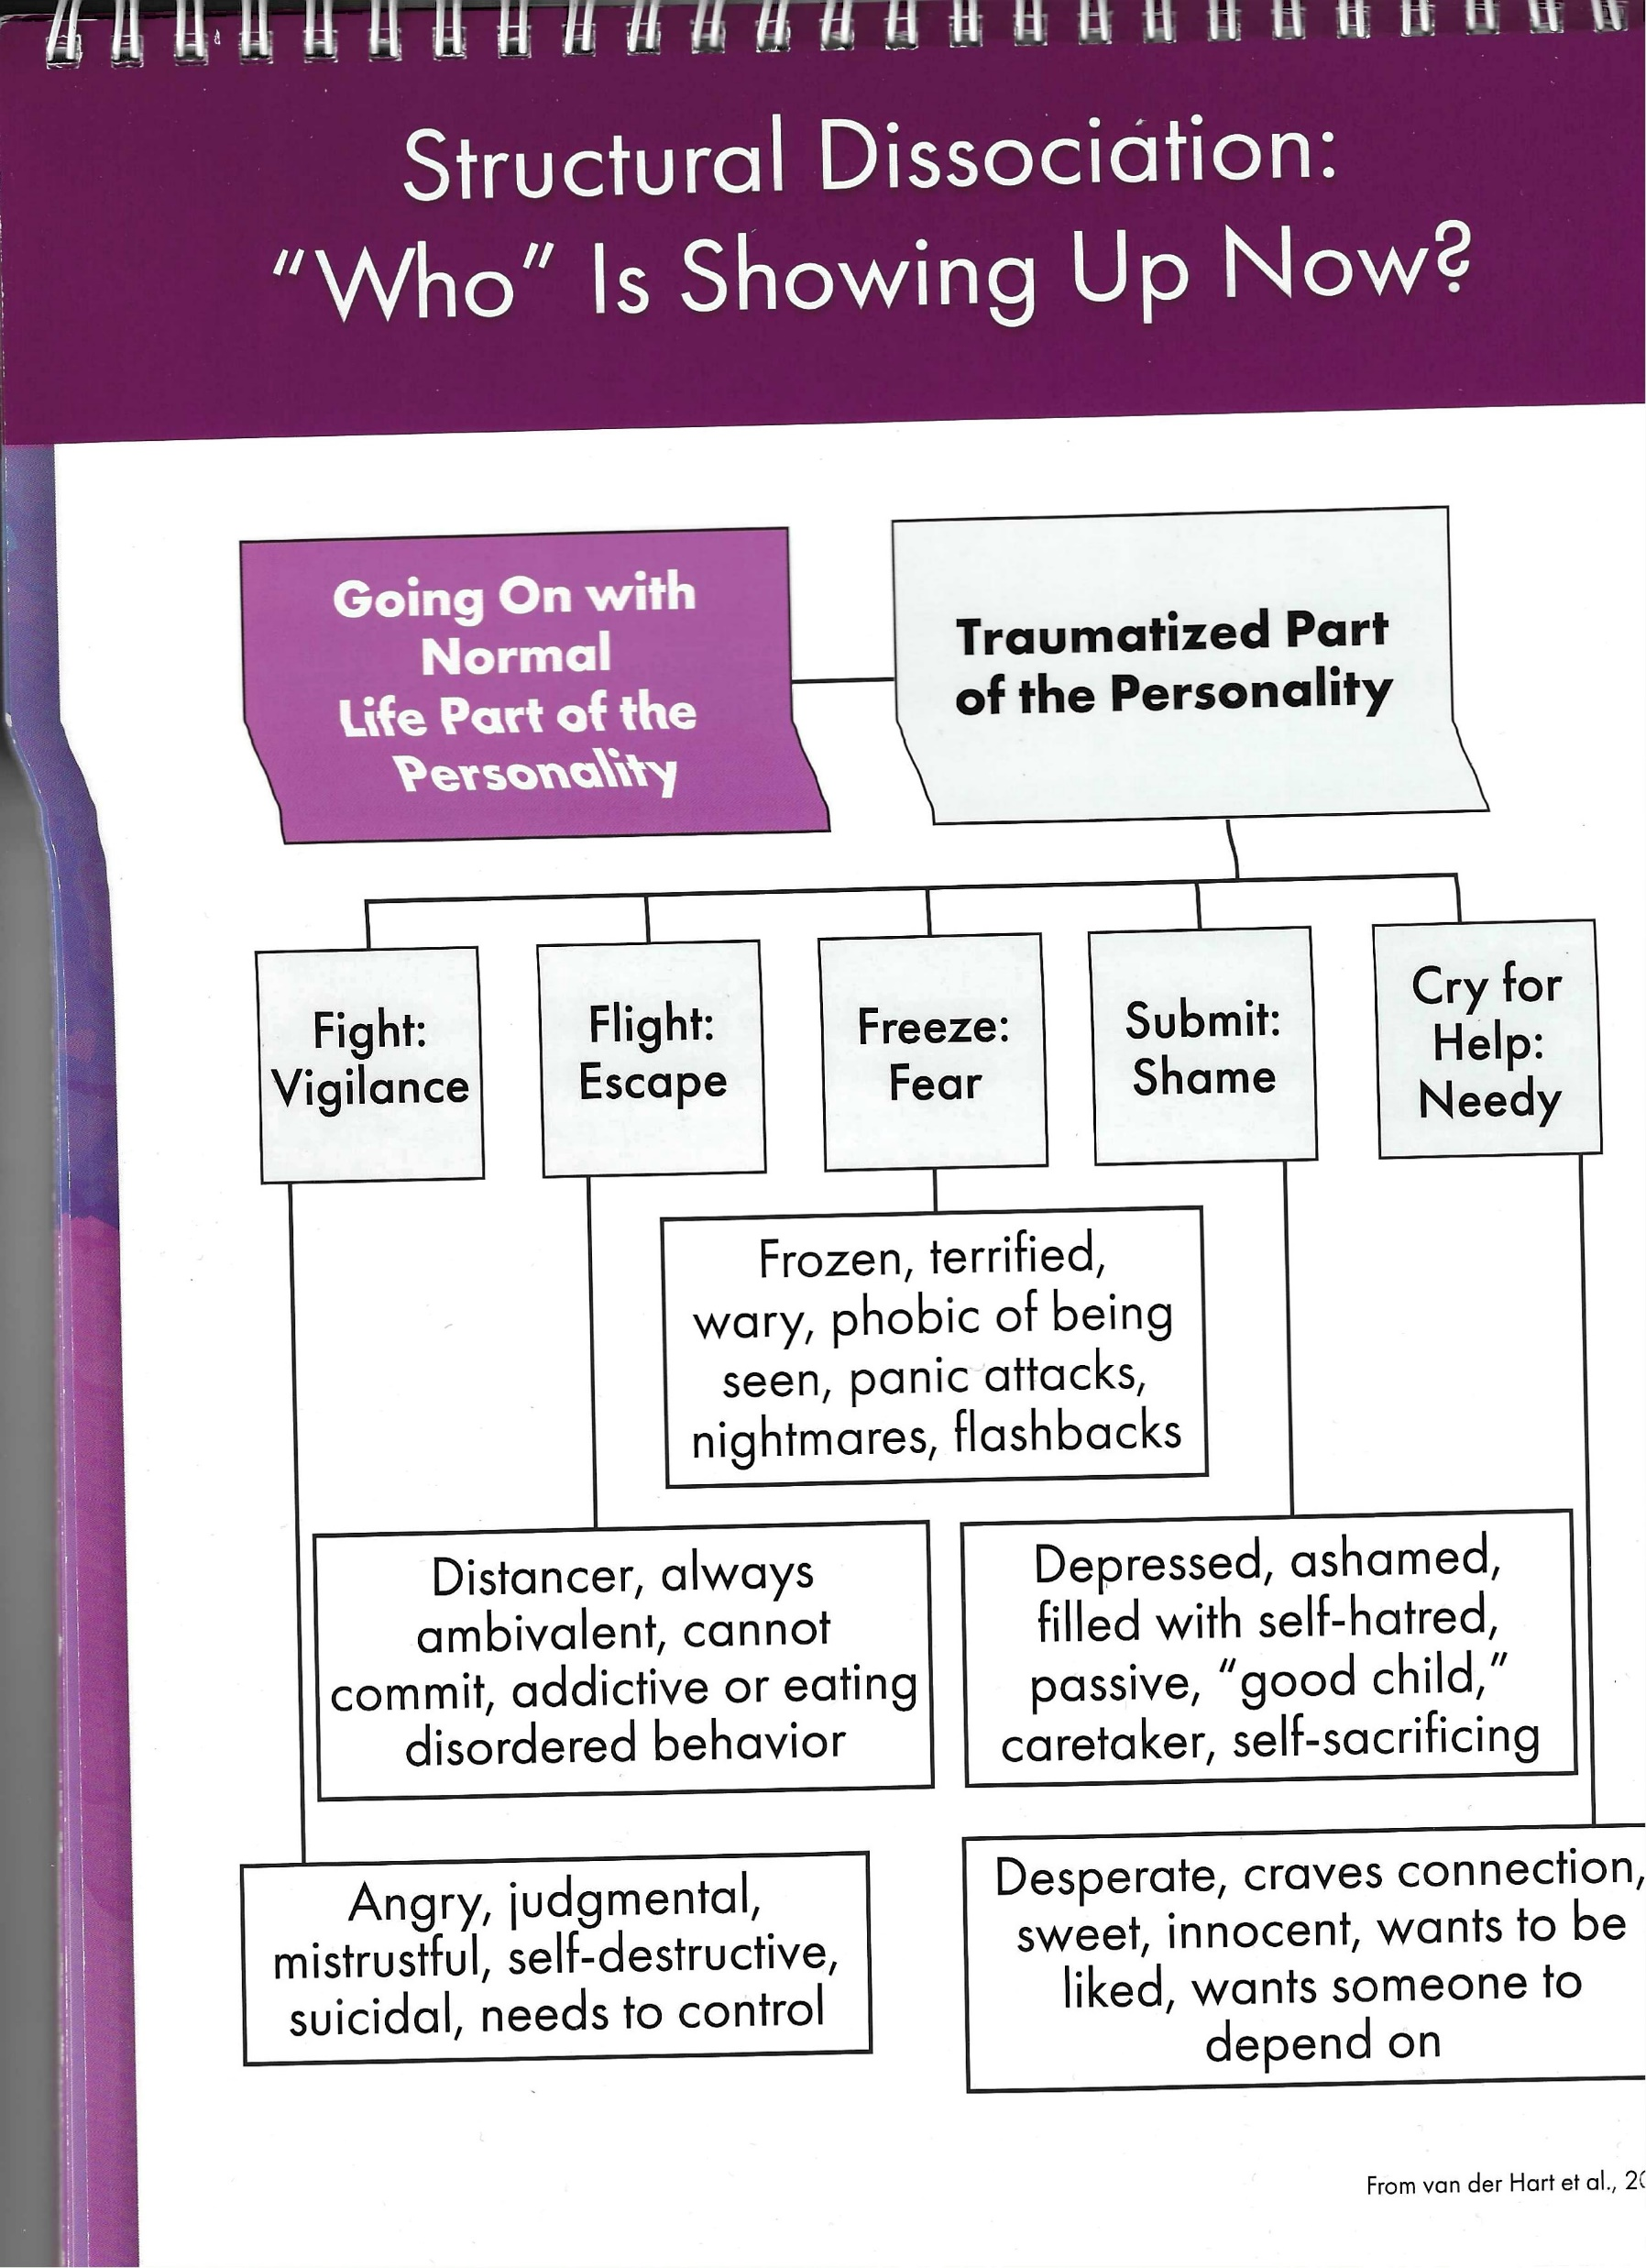

Slide 38
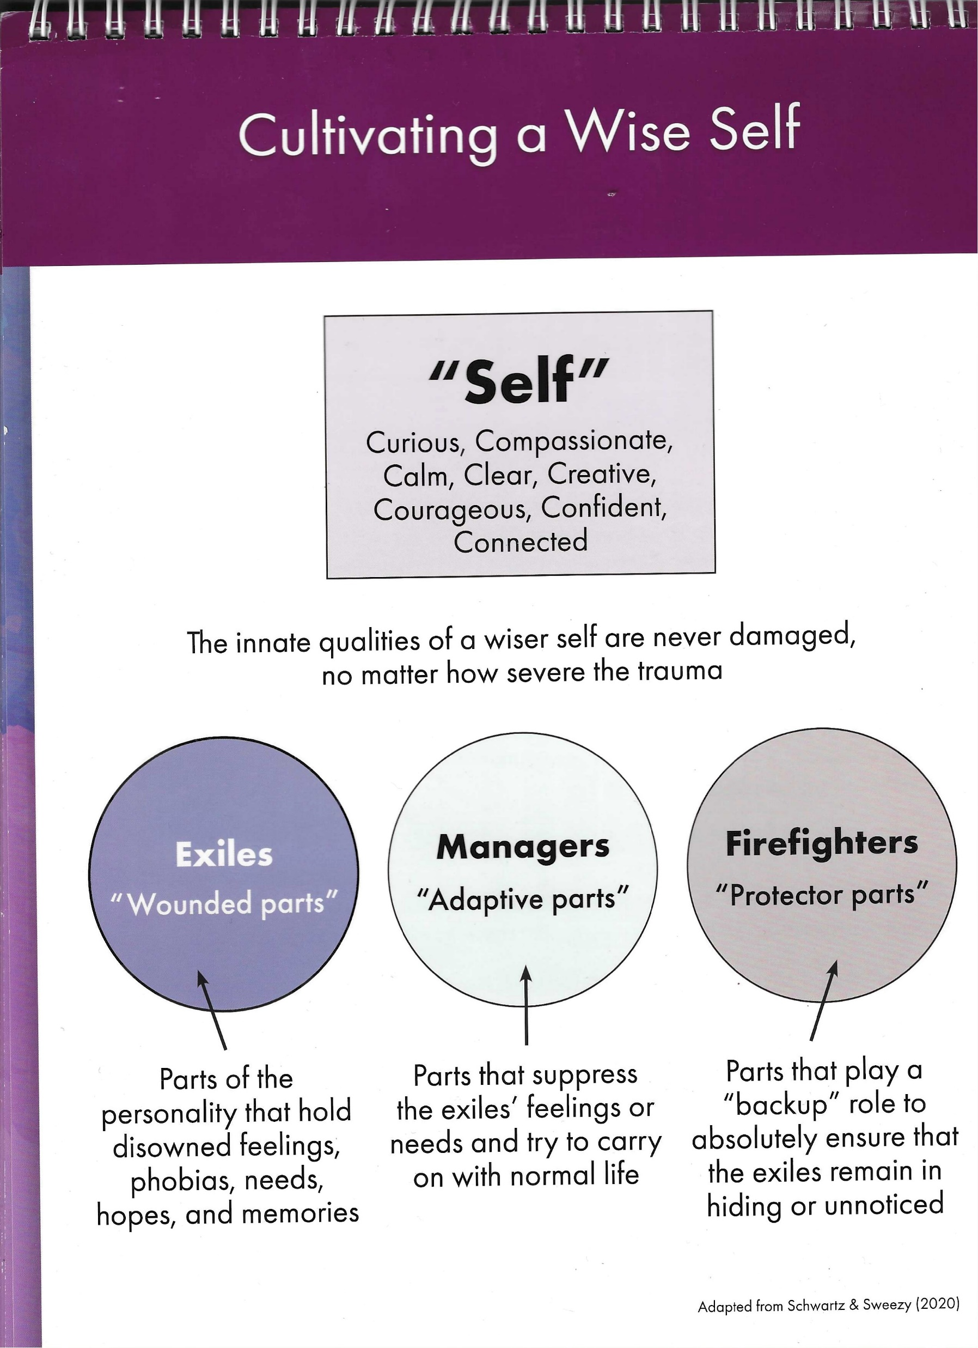

Slide 39
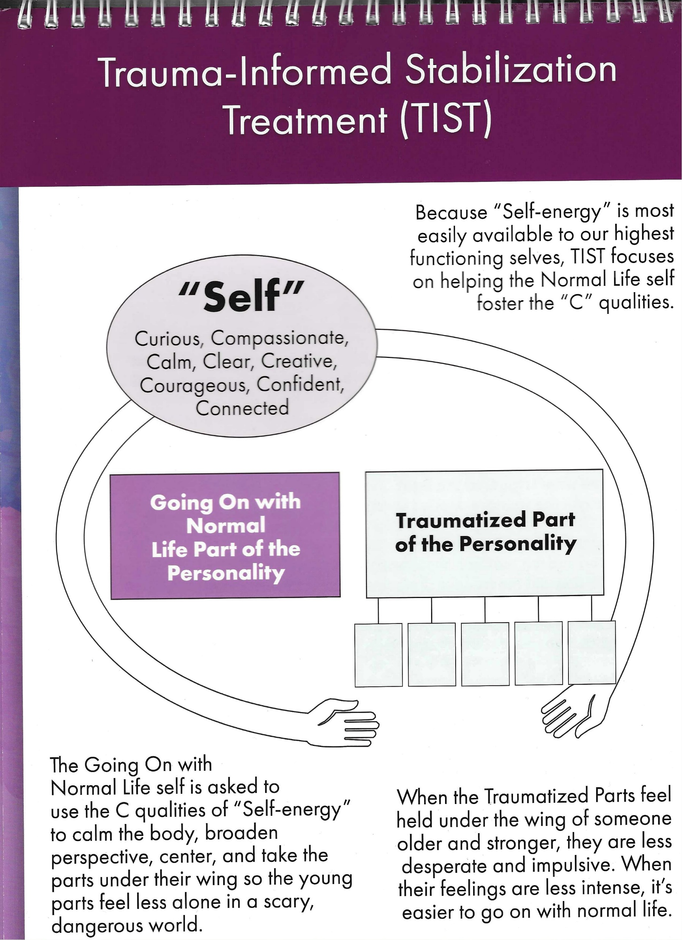

Slide 42
Kiintymyssuhdetraumat
Tarvitsevuuden kohtalot kasvuhistorian aikana
Kiintymyssuhteiden perusluokitus:
Turvallinen vs. turvaton
Turvaton: ahdistunut/ambivalentti; välttelevä; disorganisoitu ”Fear without resolution”
Ihmissuhteisiin orientoitumisen perusta, joka kuitenkin on muuttuva ja muokkautuva

Slide 43
Tunnistamisen vaikeus
Vika on (aina) toisessa
Syyttäminen ja syyllistäminen
Uhriutuminen
Liian läheltä on vaikea nähdä kokonaisuutta
Liian kaukaa on mahdoton nähdä olennaista ja olla yhteydessä

Slide 44
Epäsymmetrisyys
Kolmio neliössä, neliö kolmiossa
Itsensä tunnistamisen vaikeus
Toisen jatkuva väärintunnistaminen
Kohtaamattomuuden ja yhteydettömyyden sietämättömyys
Jumiutuminen ja saman vanhan toistaminen

Slide 45
Rauhoittumisen vaikeus
Sisäinen turbulenssi ja turvattomuus
Kuka kontrolloi ja mitä
Turvautuminen ja turvan hakeminen
Turvan antaminen ja turvana oleminen
Kuulluksi tulemisen ja kuulemisen vaikeus
Ylivirittyminen ja alivirittyminen

Slide 46
Häpeän dynamiikka
Sisäiset panokset kasvaa
Agressio
Avoimuuden ja haavoittumisen pelko
Turvattomuus ja hylätyksi tulemisen pelko
Tunteista irti leikkaantuminen
Yksinäisyyden ja tyhjyyden tunteet
Loukatuksi tulemisen ja loukkaamisen vääjäämättömyys

Slide 47
Sietämisen vaikeudesta
Pettymykset ovat väistämättömiä
Pettymyksien viesti
Pettymykset syventää toisen ja itsen tuntemista
Pettymyksien suo vai lintuperspektiivi

Slide 48
Muutoksesta
Muutos tapahtuu (usein) hitaasti
Muutos on mahdollista
Muutos edellyttää sitoutumista
Muutoksella on rajansa
Inhimillinen on epätäydellistä
Pieni (muutos) on suurta

Slide 49
Kasvun moottorit
Kasvun lähikehityksen vyöhykkeelle astuminen – alttiiksi asettuminen ja rohkeus
Itsensä ja toisen hyväksyminen
Anteeksiantaminen ja -saaminen
Lämpö, empatia ja rakkaus

Slide 50
Kasvun suunnat
Riittävä erillisyys ja itsenäisyys
Riittävä yhteys ja läheisyys
Vastuun ottaminen itsestä, omista tunteista ja reaktioista
Vastuun ottaminen toisesta
Koherenssin tunne – ymmärrettävyys, merkityksellisyys, mielekkyys

Slide 51
Apu pariterapiasta
Puolisoiden sisäisten maailmojen ja niiden keskinäisen riippuvuuden käsittely
Puolisoiden keskinäisen vuorovaikutuksen puutteiden helpottaminen
Huonosti toimivien vuorovaikutusmallien käsittely

Slide 52
Apu pariterapiasta
Pyrkimys auttaa puolisoita tutkimaan ja hallitsemaan paremmin tunne-kokemuksiaan kiintymyssuhde- ja traumaymmärryksen näkökulmasta
Puolisoiden uuden ja aiempaa paremman toimijaposition löytäminen itseen, toisiin ja ongelmiin, mikä edellyttää kykyä itsereflektioon

Slide 53
Pariterapian common factor 1. Ongelmien kuvaaminen suhteisiin liittyvillä käsitteillä
Kummankin puolison rohkaiseminen ottamaan omaa vastuuta vuoro-vaikutuksen kehässä. Puolisoiden auttaminen ”metapositioon”, josta he voivat katsella itseään ulkopuolelta ja sen myötä kokea itsensä ja toisensa uudella tavalla

Slide 54
Common factor 2. ”Häiriintyneiden” ja toimimattomien suhdemallien katkaiseminen
Puolisot lopettavat toistensa kontrolloimisen
Puolisot oppivat hedelmällisen tavan kommunikoida ratkaisemattomista ongelmista sen sijaan, että yrittävät päästä niistä eroon (huomatessaan sen olevan mahdotonta tai löytäessään edestään taas uuden ratkaistavan ongelman)
Kyky kuulla puolison näkökulma ilman, että alkaa puolustella itseään tai syyttää toista
Prosessin hidastaminen

Slide 55
Common factor 3. Hoitosysteemin laajentaminen
Terapeutti oppii tietämään enemmän puolison systeemistä.
Laajempi, vakaampi ja empaattisempi ”tarkkaileva ego”: lisääntyvä yhteinen ymmärrys tilanteesta.
Isojen läpimurtojen suurempi vaikutus niiden tapahtuessa keskeisten henkilöiden ollessa läsnä.
Totuudenmukaisempi ymmärrys ongelmia ylläpitävästä vuorovaikutussysteemistä

Slide 56
Common factor 4. Terapeuttisen yhteistyösuhteen laajentaminen
Puolison tai puolisoiden tai asiakkaiden sosiaalisen verkoston huomioiminen vahvistaa yhteistyösuhdetta ja lisää yhteistyömahdollisuuksia.
Tasapuolinen allianssi kummankin puolison kanssa

Slide 57
Resilienssi parisuhteessa
Puolisot ovat tietoisia siitä, että kukaan ei ole immuuni kärsimykselle, vastoinkäymisille
Kaksi vaihtoehtoa vastoinkäymisen kohdatessa: antaa periksi tai selviytyä voittajana hallussa olevia keinoja käyttäen
Elämän vaikeuksien kohtaaminen kasvotusten vs. elämän pelkääminen
Sitkeys: taipuvuutta ja palautuvuutta, myötätuntoa
Eksistentiaalinen dynamiikka: itsensä kasvattaminen

Slide 58
Parisuhteen resilienssi
Parisuhteen resilienssi vahvistaa parisuhteen hyvinvointia, tyytyväisyyttä
Lisää (pro)aktiivisuutta
Ylläpitää myönteistä perusasennetta
Vahvistaa kykyä sietää kohtuullisessa määrin epävarmuutta ja vastoinkäymisiä
Suuntaa itsensä ja toisen hyväksymiseen puutteineen ja vahvuuksineen
Luo onnellisuuden, mielihyvän ja kiitollisuuden tunteita
Luo merkityksellisyyden ja tarkoituksen tunteita
Pitää mielessä suhteen sitoutumista ja yhteisiä saavutukset

Slide 59
Kiintymyssuhde turvasatamana ja turvallisena perustana
Turvasatama. Kiintymyssuhdekäyttäytyminen aktivoituu kun ihminen tarvitsee suojaa, lohdutusta tai tukea. Kun kiintymyssuhde koetaan turvasatamana, ihminen voi luottaa, että hän voi tarvittaessa hakeutua saamaan näitä asioita kiintymyssuhdehahmoltaan.
Turvallinen perusta. Kiintymyssuhdehahmo tarjoaa olemassaolollaan turvallisen perustan, josta käsin ihmisen on mahdollista lähteä tutkimaan ympäristöään eli suuntaamaan uteliaisuuttaan ja kiinnostustaan kiintymyssuhdejärjestelmän ulkoisiin aktiviteetteihin.
Kun kiintymyskohde ei vastaa turvan ja läheisyyden tarpeisiin, ihmisten reaktiot muodostuvat kahden ulottuvuuden –ahdistuksen ja välttämisen suhteen. Näistä muodostuvat kaksi turvatonta kiintymysuhdetyyliä takertuva ja välttelevä.

Slide 60
Kiintymyssuhdetyylit
Turvallinen kiintymyssuhdetyyli: Puolisoa käytetään turvallisena kiintymyshahmona, jolta voi tarvittaessa hakea lohdutusta ja turvaa.
Yliaktivoituvat kiintymyssuhdetyylit eli takertuva strategia. Ahdistus korkea.
Aliaktivoituva kiintymyssuhdetyyli eli välttelevä strategia. Välttäminen korkea.
Pelokas-välttelevä kiintymyssuhdetyyli. Korkeat ahdistus ja välttämispisteet.
Eri dissosiatiivisillä osilla voi olla erilaisia kiintymyssuhdetyylejä.
Pariterapian tavoite on kuljettaa parisuhdetta kohti turvallisempaa kiintymyssuhdetyyliä.

Slide 61
Miten vakava trauma näkyy parisuhteissa
Korkeampi riski erota
Enemmän tyytymättömyyttä parisuhteeseen
Tunteiden säätelyn vaikeudet, reaktiivisuus, viha, jopa aggressiivisuus, mentalisaatiokyvyn ja empatian puutteet, sekä traumaan liittyvä häpeä vaikeuttavat vuovaikutusta ja lisäävät konflikteja.

Slide 62
Miten vakava trauma näkyy parisuhteissa
Traumareaktiot, jotka aiemmin suojasivat ihmistä, estävät häntä aikuisiällä solmimasta ja pitämästä yllä emotionaalisesti tyydyttäviä ihmissuhteita.(Esim. turvaton kiintymyssuhde, vaikeus luottaa, pelko hylätyksi tulemisesta, läheisyyden välttäminen, läheisyyden ja ja haavoitetuksi tulemisen pelko, ylivirittyneisyys, tunne siitä, että ei ole rakastamisen arvoinen, häpeä.)
Monet parisuhteen elementit, kuten luottamus ja seksuaalinen läheisyys, jotka yleensä liittävät paria yhteen ja auttavat rauhoittumaan sekä korjaamaan parisuhteen säröjä, eivät toimi traumatisoituneiden parisuhteissa.
Häpeä, tunne ettei ole rakastamisen arvoinen.

Slide 63
Traumatisoituneen puoliso
Traumatisoitumisen on todettu vaikuttavan myös traumatisoituneen puolisoon
Seksuaalisesti hyväksikäytettyjen puolisoiden on todettu kärsivän eristäytyneisyyden tunteesta, tuskaisuudesta, vihan tunteista, turhautuneisuudesta, tyytymättömyydestä. He tuntevat häpeää ja syyllisyyttä seksuaalisuuden ja läheisyyden tarpeistaan. He kokevat, että jäävät puolison hoidon ulkopuolelle yksin odottamaan puolison hoidon loppumista
Tutkittu erityisesti sotakomennuksilta palaavien sotilaisen puolisoiden osalta

Slide 64
Sekundaaritraumatisoituminen
PTSD diagnoosin saaneiden puolisoille on todettu kehittyvän samankaltaisia oireita kuin PTSD:ssä.
Ahdistusta, masennusta, itsetunnon vaikeuksia ja kuormittuneisuutta.
Sekundaaritraumatisoituminen:
Joutuu kuulemaan kumppanin traumakokemuksia
Identifioituu puolison traumaoireisiin kuten masennukseen, syyllisyyteen, jne.
Turvaton kiintymyssuhdetyyli lisää traumaoireita molemmilla puolisoilla
Oma traumahistoria lisää herkkyyttä puolison traumaoireille
Traumatisoituneella puolisolla on taipumusta käyttäytyä puolisoaan kohtaan traumatisoivalla tavalla, esim. väkivaltaisesti.

Slide 65
Puolison ottaminen mukaan hoitoon
Puolisot kuvaavat hätää ja voimakkaita keinottomuuden ja avuttomuuden tunteita traumatisoituneen kumppanin reaktioista ja parisuhteen tilanteista.
Monet kokevat pelkoa parisuhteen riitoja sekä kumppanin voimakkaita reaktioita kohtaan.
Monet eivät tunnista puolisonsa oireita traumaoireiksi.
Traumatisoituneiden ihmisten puolisot jääneet vaille tukea ja hoitoa koska hoidossa keskitytty yksilöhoitoihin.
Jos puolisoa ja parisuhdetta ei huomioida traumasta toipumisen prosessissa, siitä tulee herkästi osa ongelmaa.

Slide 66
Traumatisoituneen asiakkaan pariterapia
Turvallisen työskentelysuhteen luominen terapeuttiin
Traumatisoituneen asiakkaan riittävä hallinnantunne pariterapiatilanteisiin
Traumatisoituneen asiakkaan nykyhetkessä läsnäolo
Terapeutilla tulee olla riittävästi keinoja auttaa asiakasta sietämään ja säätelemään terapian herättämiä voimakkaita tunteita.
Terapeutin pyrittävä löytämään riittävä työskentelyetäisyys asiakkaan kokemiin tunteisiin, jotta asiakas saa niihin kosketusta, mutta ei joudu kokemaan tunteita liian raastavina ja ylivoimaisina. Altistaminen.
Keskeistä opetella pysymään riittävästi sietoikkunassa.

Slide 67
Vakavan trauman huomioiminen pariterapiassa
Psykoedukaatio trauman oireista ja niiden vaikutuksista parisuhteeseen.
Keskittyminen terapiatilanteessa tässä ja nyt hetkeen
Mentalisaation eli mielellistämisen edistäminen
Auttaa paria selviämään parisuhteen systeemin hajoamisen hetkistä.
Emotionaalisten persoonallisuuden osien tarpeiden ja vaatimusten ymmärtäminen, lapsiosien huomioiminen

Slide 68
Vakavan trauman huomioiminen pariterapiassa
Trauma-asiakkaan puolison näkökulman ja kokemusten huomioiminen. Kun traumatisoituneen puoliso ymmärtää paremmin puolisonsa reaktioita, hänen on helpompi säädellä omaa stressiään ja ahdistustaan, ja sitä kautta myös omia reaktioitaan. Tämä osaltaan hillitsee parin välisten tilanteiden eskaloitumista,
Häpeän kannattelu

Slide 69
Dissosiatiivisten osien ja niiden keskenään erilaisten tarpeiden ymmärtäminen pariterapiassa
Parisuhteessa ja pariterapiatilanteessa saattaa olla läsnä eri persoonallisuuden osia. Tarvittaessa sanoitetaan tätä ”Osa sinusta on vihainen ja haluaa työntää pois. Samaan aikaan joku toinen osa kaipaa ja tuntee surua siitä kun ei voi saada läheisyyttä. Ymmärsinkö oikein”.
Tässä ja nyt työskentely. Huomioidaan ja tarvittaessa kysytään mitä tapahtuu tässä ja nyt. ”Huomaan, että haluaisit sulkea silmäsi. Mitä sinussa tapahtuu tässä ja nyt?” Asiakasta pyritään auttamaan pysymään sietoikkunassa eri vakauttamistekniikoiden avulla.

Slide 70
Sietoikkuna (Siegel) ja Polyvagaali teoria (Porges)
+YLIVIREYS (sympaattinen hermosto, mantelitumake)
= liiallinen kokeminen ja ”taistele tai pakene”
_______________________________________________
SIETOIKKUNA
(sosiaalisen sitoutumisen järjestelmä, parasympaattinen vagus hermon vatsapuoleinen haara)
=optimaalisen vireystilan alue
_______________________________________________
-ALIVIREYS (parasympaattinen vagus hermon selänpuoleinen haara)
= liian vähäinen kokeminen ja ”jähmettyminen”)

Slide 71
Vireyden säätely
Työskentely lähellä sietoikkunan ylä- tai alarajaa tehokkainta
Vakauttavien keinojen hallinnan oppiminen on keskeisempää kuin muistojen, asioiden käsittely.
Vireyden säätelykeinoina mm:
Huomion kapeuttaminen kehoon ja fyysisiin kokemuksiin (Mitä huomaat kehossasi tapahtuvan juuri nyt?)
Huomioiva läsnäolo auttaa pysymään sietoikkunassa (Mitä sinussa tapahtuu juuri nyt?)
Vakauttaminen: Esim. huomion suuntaaminen nykyhetkeen tai positiiviseen asiaan, hengitys, katsekontakti terapeuttiin, liikkeelle lähteminen tai seisominen, hidastaminen (ylivireys), fyysinen esine esim. stressipallo, piirtäminen, vesilasi, tietoinen läsnäolo, ikkuna auki, jne.

Slide 72
Traumaorientoituneen pariterapian vaiheet
Parisuhteen vakauttaminen ja turvallisen perustan luominen sekä terapiatilanteeseen, että vähitellen parisuhteeseen. Turvalliset puitteet ja lisääntyvä ymmärrys trauman vaikutuksista parisuhteeseen ja reagointiin.
Tunneyhteyden rakentuminen puolisoiden välille. Uudet, laajennetut tunnekokemukset vaikuttavat käsitykseen itsestä, puolisosta ja yhteisestä parisuhteesta.
Integraatio. Mahdollisuus nähdä parisuhde paikkana, josta voi hakea ja saada turvaa. Yhteinen kamppailu trauman vaikutusten kanssa.

Slide 73
Jos toisella puolisolla on trauma, miten hoidetaan pariterapialla? Missä on raja, jolloin pitäisikin hoitaa yksilöterapialla?
Kummankin puolison ymmärrys siitä, miten trauma näkyy parisuhteessa (ei keskitytä siihen mitä on tapahtunut, vaan miten se näkyy nykyhetkessä)
Luottamuksen ja turvallisuuden rakentaminen terapiatilanteisiin.
Välttämiskäyttäytyminen ja fobia.
Häpeän vähentäminen. Traumareaktiot ovat suojanneet ja auttaneet ihmistä!

Slide 74
Jos toisella puolisolla on trauma, miten hoidetaan pariterapialla? Missä on raja, jolloin pitäisikin hoitaa yksilöterapialla?
Validointi (”On ymmärrettävää..)
Sietoikkunassa pysyminen. Ylivireys- ja alivireys-käyttäytymisen tunnistaminen ja keinot päästä takaisin sietoikkunaan.
Trauman laukaisijoiden tunnistaminen.
Puolison kokemuksen kuuleminen ja ymmärtäminen.
Vakava traumatisoituminen vaatii lähes aina myös yksilöhoidon (keho!)

Slide 75
Psykoedukaation osuus, miten otetaan puheeksi?
Otetaan puheeksi asiakkaan tahtia kuunnellen. Annetaan asiakkaalle lupa säädellä intensiteettiä. Psykoedukaatiokin on altistusta, vaikka ei suoraan puhuttaisi traumasta.
Monet traumareaktiot ovat tavallisia kaikille ihmisille. Trauma lisää niitä ja niiden intensiteettiä.
Sietoikkuna työvälineenä. Asiakkaat ymmärtävät ja omaksuvat hyvin!
Psykoedukaatio on keskeinen osa työskentelyä
Traumatisoituneet asiakkaat kokevat helpottavana, häpeää vähentävänä, kun heidän reaktioitaan validoidaan ja normalisoidaan. Ne ovat auttaneet heitä selviämään!

Slide 76
Traumatisoitunut puoliso ei ole halukas/ kykenevä hoitoon Miten toimitaan? Milloin lopetetaan? Kuinka pitkä hoito?
Monet traumatisoituneista asiakkaista välttelevät kaikkea, joka saattaa nostaa esiin traumatisoitumiseen liittyvät muistot ja tunteet. Se on osa traumakäyttäytymistä, fobia.
Parisuhteen hoitaminen ilman, että mennään liian syvälle.
Hallinnan tunteen säilyttäminen asiakkaalla. Mihin hän olisi valmis? Olisiko hän valmis aluksi vaikka x määrään käyntejä. Sitten voi lopettaa jos haluaa. Sopimukset voivat tuoda turvaa.
Pystytäänkö muokkaamaan hoitoa niin, että asiakas pysyisi riittävästi sietoikkunassa? Lyhyemmät käynnit? Yksilötapaamisia? Osa käynnistä erillään, osa yhdessä?
Jos asiakas ei pysty tai halua, niin voisiko silti hoitaa puolisoa?
Terapeutin rauhallisuus ja tuvallisuus, vaikka hoitoa ei jatkettaisi. Kokemus turvallisesta hoivasta ja rajojen kunnioittamisesta. Luo tietä sille, että pystyy kenties myöhemmin.

Slide 77
Onko puolison oma trauma vai suhteeseen liittyvä? Miten vaikuttaa hoitoon?
Jos on jommankumman oma trauma, niin tasapainoilu sen kanssa miten työskentely fokusoidaan myös parisuhteeseen ja yhteiseksi, niin, että tarkastellaan kummankin osuutta ja kokemuksia. Vaarana, että trauma vie tilaa.
Kaikki parisuhteen ongelmat eivät ole vain traumatisoituneen puolison ”syytä”.
Yksilön traumassakin fokus siinä, miten se näyttäytyy parisuhteessa ja vaikuttaa sitä kautta puolisoon ja yhteiseen parisuhteeseen.
Traumatisoituneen häpeän kannattelu!
Yksilön trauman käsittely pariterapiassa edellyttää sitä, että puoliso on riittävästi työstänyt omaa osuuttaan ja pystyy olemaan tukena (jos ei niin vaarana yksi jääminen ja trauman toistuminen)

Slide 78
Uskottomuus – kriisi- ja traumanäkökulmasta?
Petetyn persoonallisuuden rakenne ja vahvuus, seksuaalisen identiteetin vahvuUskottomuus voi olla kriisi tai trauma (tai ei kumpaakaan)
us, historia (oma ja parin), elämäntilanne, sosiaalinen tuki sekä uskottomuuden luonne
Parin ja sen yksilöiden kyky integroida tapahtunut osaksi omaa ja yhteistä tarinaa.
Yksinkertaistettuna, mitä heikomman rakenteet sitä voimakkaampi kriisi ja trauma.
Uskottomuus sisäisen trauman (aiemman) laukaisijana.
Uskottoman puolison persoonallisuus, sitoutuminen, halu ja kyky korjata sekä palauttaa turvallisuutta.

Slide 79
Lähteet ja kirjallisuutta
Hoivattavaa vanhemmuutta (2019) Opas lapsuuden kaltoinkohtelusta toipuvien vanhempien ryhmämuotoiseen tukemiseen, Traumaterapiakeskus. Helsinki.
Häpeästä myötätuntoon. Näkökulmia vakavaan traumatisoitumiseen. (2015) Toimittanut Anne Suokas-Cunliffe. Traumaterapiakeskus. Helsinki.
Lupa särkyä. Kriisistä elämään. (2008). Eija Palosaari. Edita. Helsinki.
Pieni elämä (2015). Hanya Yanagihara. Tammi. Helsinki
Sensomotorinen psykoterapia. Keinoja trauman ja kiintymyssuhdevaurion hoitoon (2016) Pat Ogden ja Janina Fisher. Traumaterapiakeskus. Helsinki.
Traumaperäisen dissosiaatiohäiriön vakauttaminen. Taito-ohjelma terapeuteille (2011), Suzette Boon, Kathy Steele, Onno van der Hart. Traumaterapiakeskus. Helsinki.
Vainottu mieli. Rakenteellinen dissosiaatio ja kroonisen traumatisoitumisen hoitaminen. Onno van der Hart, Ellert Nijenhuis, Kathy Steele (2006). Traumaterapiakeskus. Helsinki

Slide 80
